Slide 1
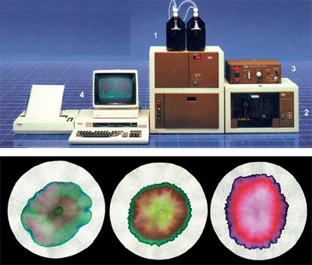
Физико-химические методы анализа.
Хроматография

Slide 2
Физико-химические методы анализа, основаны на зависимости физических свойств вещества от его природы, причем аналитический сигнал представляет собой величину физического свойства, функционально связанную с концентрацией или массой определяемого компонента.

Slide 3
Методы:
- спектроскопия (например, люминесцентный анализ, спектральный анализ, нефелометрия и турбидиметрия и другие);
- электрохимические методы (кондуктометрия, кулонометрия, потенциометрия и т.д.);
- хроматография (например, газовая хроматография, жидкостная хроматография, ионообменная хроматография, тонкослойная хроматография);
- методы, основанные на измерении скоростей химических реакций (кинетические методы анализа), тепловых эффектов реакций (термометрическое титрование, смотри Калориметрия), а также на разделении ионов в магн. поле (масс-спектрометрия);
- инструментальные.

Slide 4

ХРОМАТОГРАФИЯ - это метод разделения, анализа и физ.-хим. исследования в-в. Обычно основана на распределении исследуемого в-ва между двумя фазами - неподвижной и подвижной (элюент).

Slide 5
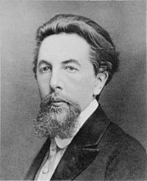
Принцип хроматографии, разработанный в 1903 г. русским ученым М. С. Цветом, основан на способности пигментов (или любых других окрашенных и неокрашенных веществ) специфически адсорбироваться на адсорбенте, заключенном в колонке.

Slide 6
Виды хроматографии:
1) газо-твердофазную хроматографию, или газоадсорбционную хроматографию; 2) газо-жидкостную хроматографию (газо-жидко-твердофазную);
3) жидко-твердофазную хроматографию;
4) жидко-жидкофазную хроматографию;
5) флюидно-твердофазную хроматографию;
6) флюидно-жидко-твердофазную хроматографию.

Slide 7
По механизму разделения в-в различают:
адсорбционную,
распределительную,
ионообменную,
эксклюзионную,
аффинную (биоспецифическую),
осадочную хроматографию.

Slide 8
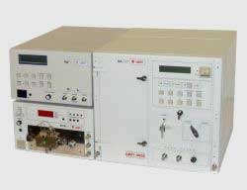
Хроматограф Цвет-4000 жидкостный
Достоинства:
- Возможность реализации методов высокоэффективной жидкостной, ион-парной, ионной, ион-эксклюзивной хроматографии
- Универсальность применения
- Широкий набор высокочуствительных детекторов
- Высокая точность и воспроизводимость анализа
- Возможность одновременного анализа анионного и катионного состава
- Концентрирование пробы в хроматографе
- Разделение многокомпонентных смесей в режиме градиентного элюирования
- Ручной и автоматический ввод проб

Slide 9
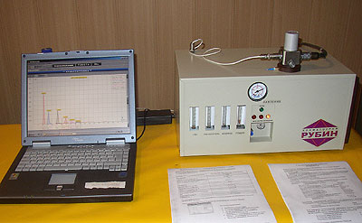
.
Газовый хроматограф «Кристаллюкс-4000М» - прибор, предназначенный для анализа состава, структуры и качества жидких и газовых проб в органических и неорганических соединениях.

Slide 10
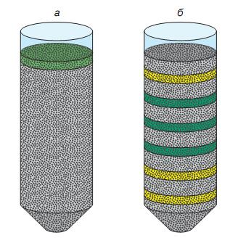
Адсорбционная хроматография

Slide 11
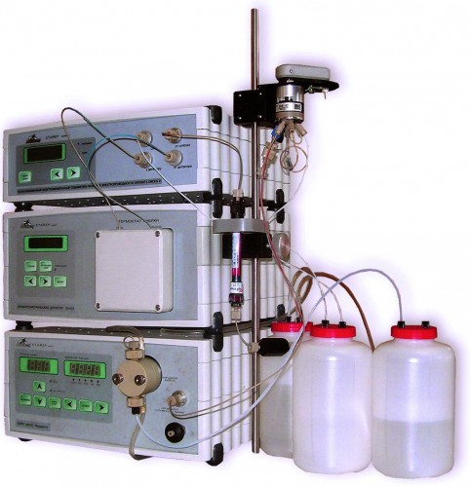
Ионный хроматограф

Slide 12
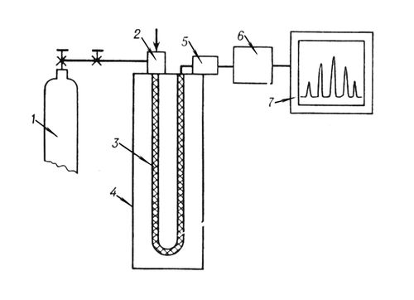
Принципиальная схема газового хроматографа: 1 — баллон с инертным газом; 2 — устройство для ввода пробы в хромотографическую колонку; 3 — хромотографическая колонка; 4 — термостат; 5 — детектор; 6 — преобразователь сигналов; 7 —регистратор

Slide 13
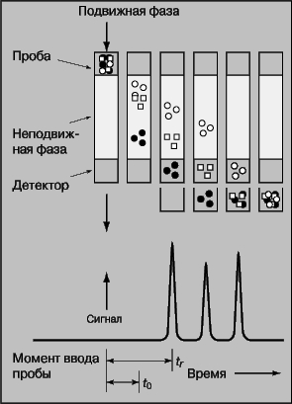

Slide 14
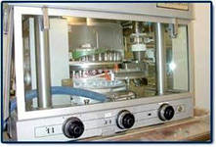
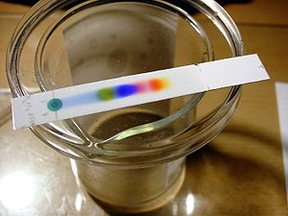
Тонкослойная хроматография (ТСХ) является планарной разновидностью жидкостной хроматографии, в которой подвижная фаза (ПФ) движется в пористой среде слоя адсорбента

Slide 15
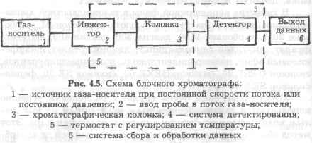

Slide 16
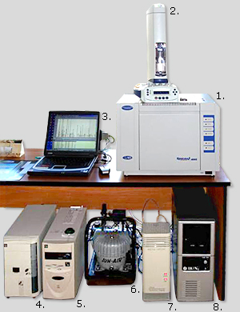
Комплекс хроматографического оборудования:
- Газовый хроматограф;
-Автоматический дозатор жидких проб;
-Персональный компьютер (станция управления);
-Генератор чистого воздуха;
-Генератор водорода;
-Воздушный компрессор;
-Фильтр каталитической очистки;
-Генератор азота.

Slide 17
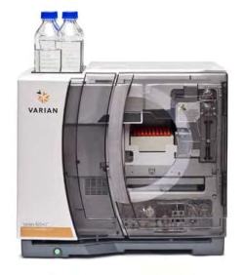
ВЫСОКОЭФФЕКТИВНЫЙ ЖИДКОСТНОЙ ИОНОБЛОЧНЫЙ ХРОМАТОГРАФ VARIAN 920 LC

Slide 18
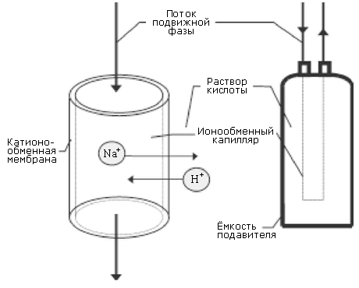
Ионнообменная хроматография

Slide 19
Литература
1) Васильев, В. П. Физико-химические методы анализа.-, 2007. - 372 с.
2) Гольберт, К. А. Введение в газовую хроматографию [Текст] / К. А. Гольберт, М. С. Вигдергауз.- 3-е изд., перераб. и доп. - М. : Химия, 1990. - 352 с.
3) Белявская, Т. А. Хроматография неорганических веществ [Текст] : практ. рук.: учеб. пособие для вузов / Т. А. Белявская, Т. А. Большова, Г. Д. Брыкина . - М. : Высш. шк., 1986. - 208 с.
4) Киселев А. В., Яшин Я. И., Газо-адсорбционная хроматография, М., 1967
5) www.xumuk.ru/encyklopedia/2/5089.html
6) http://www.xumuk.ru/biologhim/007.html

Slide 20
Спасибо за внимание!!!

